Slide 1
SSE Model
Longevity
14/04/20
Notes:
WARNING: if you try to copy/paste slides from the former PPT version / layout you will probably face some technical issues. To avoid this, click on ‘new slide’ in the top menu and copy/paste the elements from your former slide onto the new one (do not copy/paste the slide itself).

Slide 2
1
Model parameters

Slide 3
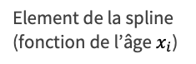
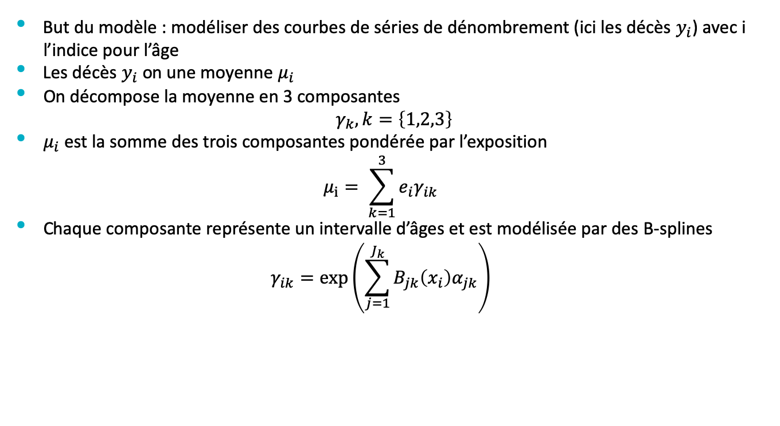
Model parameters
Sum of smooth exponentials
But du modèle : modéliser des courbes de séries de dénombrement (ici les décès $y_{i}$) avec i l’indice pour l’âge
Les décès $y_{i}$ on une moyenne $μ_{i}$
On décompose la moyenne en 3 composantes $γ_{k}, k=\left\{1,2,3\right\}$
$μ_{i}$ est la somme des trois composantes pondérée par l’exposition $μ_{i}= \sum_{k=1}^{3}{e_{i}γ_{ik}}$
Chaque composante représente un intervalle d’âges et est modélisée par des B-splines $γ_{ik}=exp⁡\left(\sum_{j=1}^{J_{k}}{B_{jk}\left(x_{i}\right)α_{jk}}\right)$
Element de la spline (fonction de l’âge $x_{i}$)
Coefficient de la spline

Slide 4

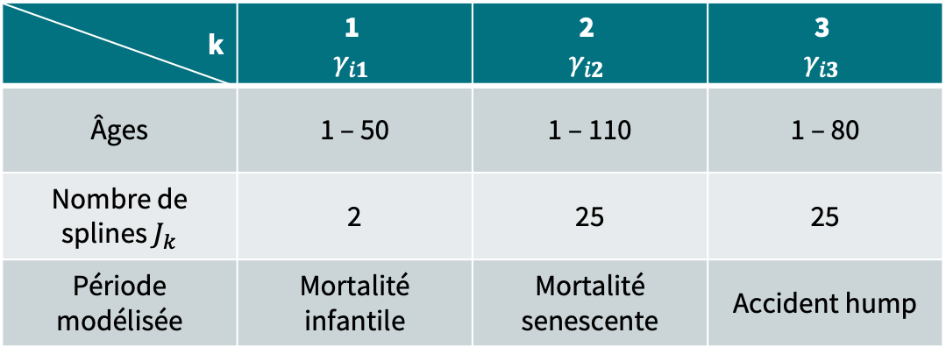
Model parameters
Sum of smooth exponentials
$$γ_{ik}=exp⁡\left(\sum_{j=1}^{J_{k}}{B_{jk}\left(x_{i}\right)α_{jk}}\right)$$
Choix des composantes :
k | 1 $$γ_{i1}$$ | 2 $$γ_{i2}$$ | 3 $$γ_{i3}$$
Âges | 1 – 50 | 1 – 110 | 1 – 80
Nombre de splines $J_{k}$ | 2 | 25 | 25
Période modélisée | Mortalité infantile | Mortalité senescente | Accident hump

Slide 5
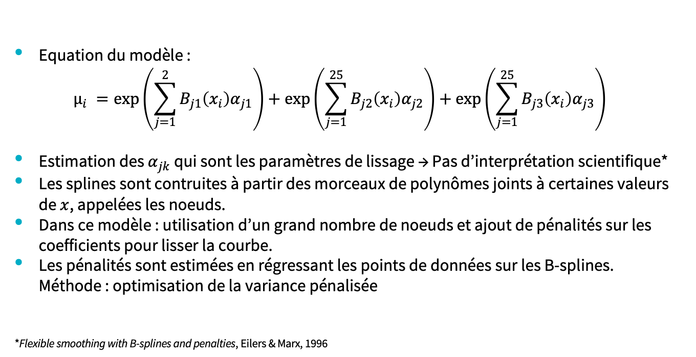
Model parameters
Sum of smooth exponentials
Equation du modèle : $μ_{i} =\exp\left(\sum_{j=1}^{2}{B_{j1}\left(x_{i}\right)α_{j1}}\right)+\exp\left(\sum_{j=1}^{25}{B_{j2}\left(x_{i}\right)α_{j2}}\right)+\exp\left(\sum_{j=1}^{25}{B_{j3}\left(x_{i}\right)α_{j3}}\right)$
Estimation des $α_{jk}$ qui sont les paramètres de lissage → Pas d’interprétation scientifique*
Les splines sont contruites à partir des morceaux de polynômes joints à certaines valeurs de $x$, appelées les noeuds.
Dans ce modèle : utilisation d’un grand nombre de noeuds et ajout de pénalités sur les coefficients pour lisser la courbe.
Les pénalités sont estimées en régressant les points de données sur les B-splines. Méthode : optimisation de la variance pénalisée
*Flexible smoothing with B-splines and penalties, Eilers & Marx, 1996

Slide 6
2
Test : France

Slide 7

Test : France
Sum of smooth exponentials
Données France HMD :
De 1960 à 1990
Hommes et Femmes
52 coefficients répartis dans les 3 composantes estimés pour chaque année
Graphique à droite : taux de mortalités estimés pour les Femmes (gauche) et les Hommes (droite)

Slide 8
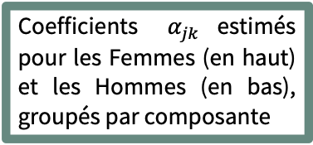
Test : France
Coefficients $α_{jk}$estimés pour les Femmes (en haut) et les Hommes (en bas), groupés par composante

Slide 9
Test : France
Sum of smooth exponentials
Données France HMD :
De 1980 à 2017
Hommes et Femmes
52 coefficients répartis dans les 3 composantes estimés pour chaque année
Graphique à droite : taux de mortalités estimés pour les Femmes (gauche) et les Hommes (droite)

Slide 10
Test : France
Coefficients $α_{jk}$estimés pour les Femmes (en haut) et les Hommes (en bas), groupés par composante

Slide 11
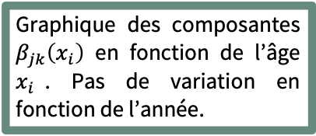
Test : France
Graphique des composantes $β_{jk}\left(x_{i}\right)$ en fonction de l’âge $x_{i}$. Pas de variation en fonction de l’année.

Slide 12
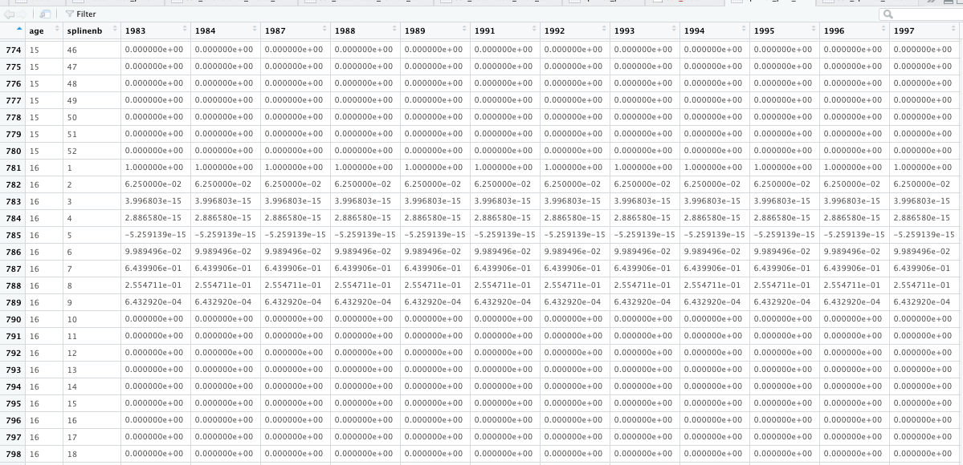
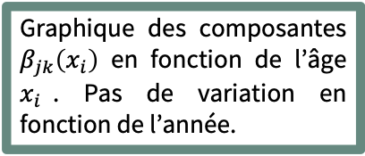
Test : France
Graphique des composantes $β_{jk}\left(x_{i}\right)$ en fonction de l’âge $x_{i}$. Pas de variation en fonction de l’année.

Slide 13
3
Test : Chili

Slide 14

Test : Chili
Sum of smooth exponentials
Données Chili HMD :
De 1992 à 2007
Hommes et Femmes
14 années complètes
52 coefficients répartis dans les 3 composantes estimés pour chaque année
Graphique à droite : taux de mortalités estimés pour les Femmes (gauche) et les Hommes (droite)

Slide 15
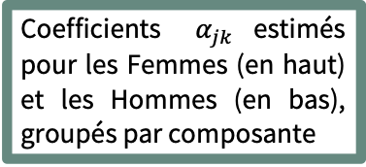
Test : Chili
Coefficients $α_{jk}$estimés pour les Femmes (en haut) et les Hommes (en bas), groupés par composante

Slide 16
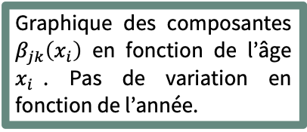
Test : Chili
Graphique des composantes $β_{jk}\left(x_{i}\right)$ en fonction de l’âge $x_{i}$. Pas de variation en fonction de l’année.
Remarque : Les Splines ne varient pas selon le genre ni l’année, ni le pays (voir slide suivante) → Avantage pour interpréter les coefficients alpha.

Slide 17
Test : Chili
Comparaison avec la France

Slide 18
Test : Chili
Splines / Coefficients Male

Slide 19
4
Comparaison

Slide 20
Test : Chili / France
Espérances de vie
 | 1985 | 1990 | 1995 | 2000 | 2005
France | 70,50 | 71,99 | 73,10 | 74,50 | 75,98
 | 1992 | 1996 | 2000 | 2005 | 2007
Chili | 70,71 | 71,13 | 72,96 | 74,05 | 74,03

Slide 21
5
Sensibilité des coefficients

Slide 22

Sensibilité des coefficients
Modifications des coefficients 41 à 52 (composante 3)
$α_{i}=0 ∀ i=\{41,..,52\}$
Test sur :
Chili
Année 2007
Genre M
 | Espérance de vie période à la naissance
Avant | 74,03
Après | 58,48

Slide 23

Sensibilité des coefficients
Modifications des coefficients 41 à 52 (composante 3)
$α_{i}=\frac{α_{i}}{2}∀ i=\{41,..,52\}$
Test sur :
Chili
Année 2007
Genre M
 | Espérance de vie période à la naissance
Avant | 74,03
Après | 73,84

Slide 24

Sensibilité des coefficients
Modifications des coefficients 1 et 2 (composante 1)
$$α_{i}=0 ∀ i=\{1,2\}$$
Test sur :
Chili
Année 2007
Genre M
Significativité +++
 | Espérance de vie période à la naissance
Avant | 74,03
Après | 0

Slide 25
Sensibilité des coefficients
Modifications des coefficients 1 et 2 (composante 1)
$$α_{i}=0 ∀ i=\{1,2\}$$
Test sur :
Chili
Année 2007
Genre M
Zoom sur les coefficients et les Splines associées

Slide 26
Sensibilité des coefficients
Modifications du coefficient 1 (composante 1)
$$α_{1}=0$$
Test sur :
Chili
Année 2007
Genre M
 | Espérance de vie période à la naissance
Avant | 74,03
Après | -9
Le coefficient 1 agit à tous les âges, la Spline 1 est constante et égale à 1 à tous les âges. En réduisant le coefficient 1 à 0, les taux ne sont plus compris en 0 et 1.

Slide 27
Sensibilité des coefficients
Modifications du coefficient 2 (composante 1)
$$α_{2}=0$$
Test sur :
Chili
Année 2007
Genre M
 | Espérance de vie période à la naissance
Avant | 74,03
Après | 74,8

Slide 28
Sensibilité des coefficients
Modifications du coefficient 2 (composante 1)
$$α_{2}=0$$
Test sur :
Chili
Année 2007
Genre M
Avant
Le coefficient 2 agit seulement sur les âges jeunes, en le rendant nul on supprime la mortalité infantile.
Après

Slide 29
Sensibilité des coefficients
Modifications du coefficient 3 (composante 2)
$$α_{3}=0$$
Test sur :
Chili
Année 2007
Genre M
 | Espérance de vie période à la naissance
Avant | 74,03
Après | 74,02
Le coefficient 3 (composante 2) n’est pas significatif dans l’espérance de vie. À gauche la Spline correspondante.

Slide 30
Sensibilité des coefficients
Modifications des coefficients 27 et 28 (composante 2 et 3)
$$α_{27}=α_{28}=0$$
Test sur :
Chili
Année 2007
Genre M
 | Espérance de vie période à la naissance
Avant | 74,03
Après | 74,03
Les coefficients 27 (composante 2) et 28 (composante 3) ne sont pas significatifs dans l’espérance de vie. A gauche les Splines correspondantes.

Slide 31
Sensibilité des coefficients
Modifications des coefficients
$$α_{27}=α_{28}=α_{3}=α_{52}=0$$
Test sur :
Chili
Année 2007
Genre M
 | Espérance de vie période à la naissance
Avant | 74,03
Après | 74,02

Slide 32
Sensibilité des coefficients
Modifications des coefficients
$$α_{29}=0$$
Test sur :
Chili
Année 2007
Genre M
 | Espérance de vie période à la naissance
Avant | 74,03
Après | 73,99

Slide 33
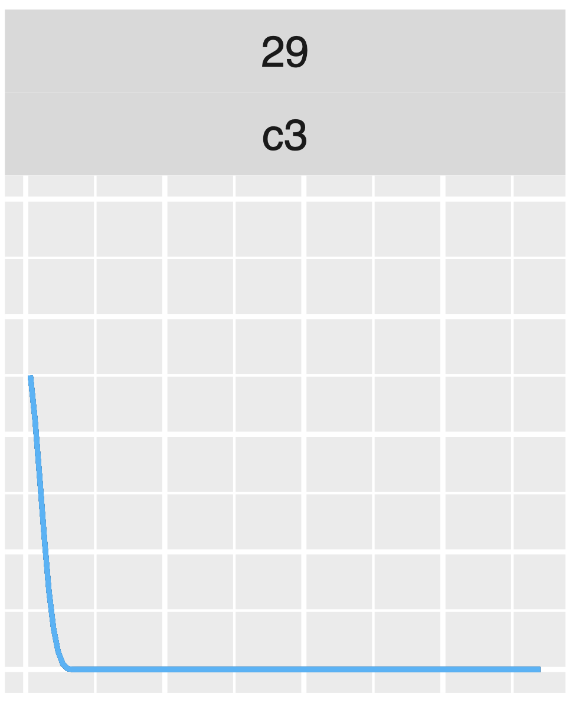
Sensibilité des coefficients
Spline correspondante
Modifications des coefficients
$$α_{29}=0$$
Δ Ex = -0,03

Slide 34
Sensibilité des coefficients
Modifications des coefficients
$$α_{30}=0$$
Test sur :
Chili
Année 2007
Genre M
 | Espérance de vie période à la naissance
Avant | 74,03
Après | 73,38

Slide 35
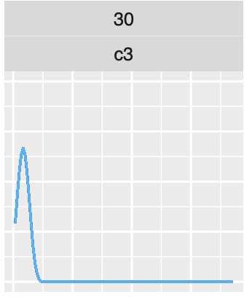
Sensibilité des coefficients
Spline correspondante
Modifications des coefficients
$$α_{30}=0$$
Δ Ex = -0,64

Slide 36
Sensibilité des coefficients
Modifications du coefficient 37
$$α_{37}=0$$
Test sur :
Chili
Année 2007
Genre M
 | Espérance de vie période à la naissance
Avant | 74,03
Après | 62,92

Slide 37
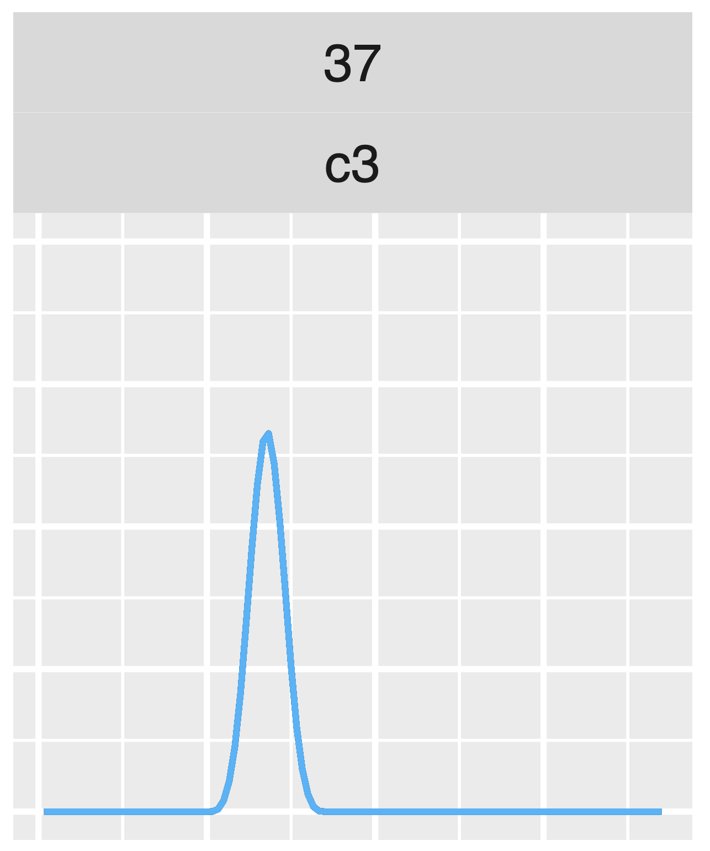
Sensibilité des coefficients
Spline correspondante
Modifications du coefficient 37
$$α_{37}=0$$
Test sur :
Chili
Année 2007
Genre M
Δ Ex = -11,11

Slide 38
Sensibilité des coefficients
Modifications du coefficient 44 (composante 3)
$$α_{44}=0$$
Test sur :
Chili
Année 2007
Genre M
 | Espérance de vie période à la naissance
Avant | 74,03
Après | 74,03

Slide 39
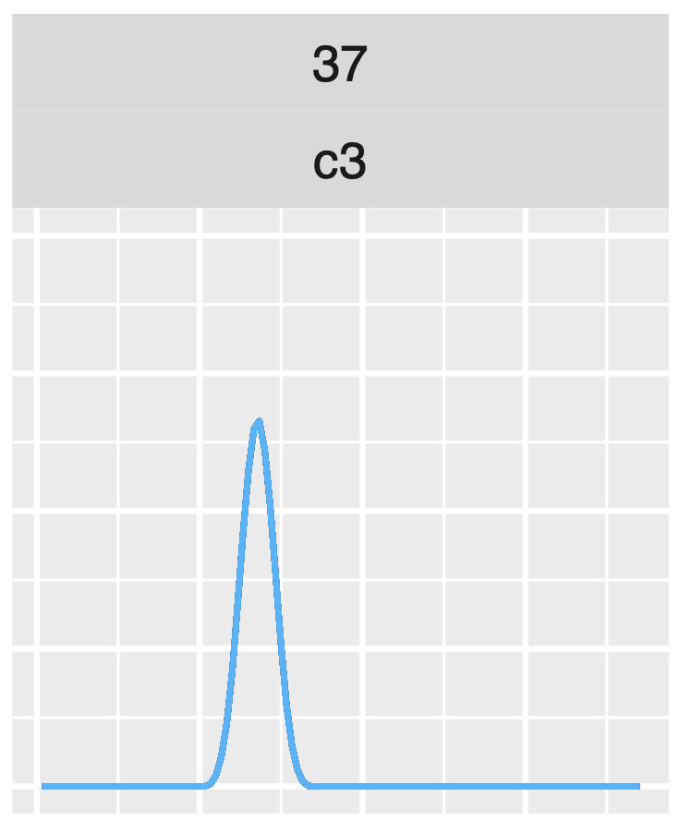
Sensibilité des coefficients
Spline correspondante
Modifications du coefficient 44 (composante 3)
$$α_{44}=0$$
Test sur :
Chili
Année 2007
Genre M
Δ Ex = -0,0037

Slide 40
6
Pilotage de l’espérance de vie

Slide 41
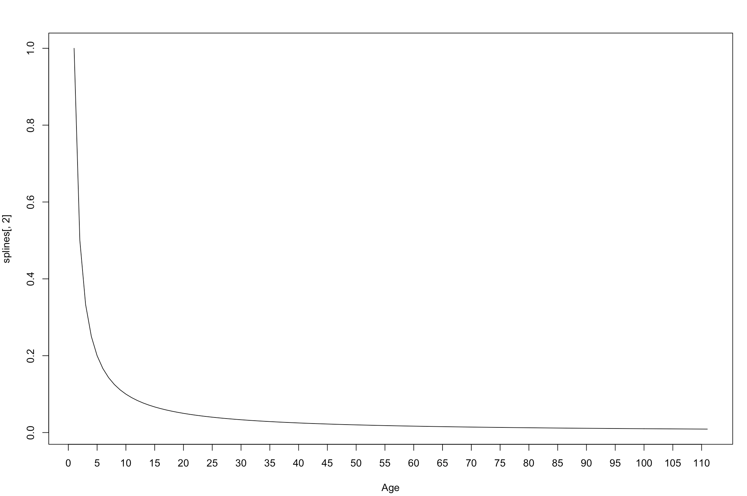
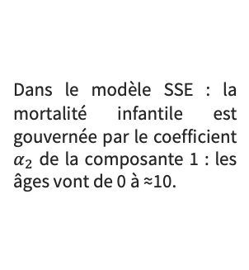
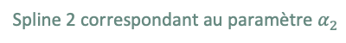
Pilotage de l’espérance de vie
Mortalité Infantile
Test sur :
Chili
Année 2007
Genre M
Spline 2 correspondant au paramètre $α_{2}$
Dans le modèle SSE : la mortalité infantile est gouvernée par le coefficient $α_{2}$ de la composante 1 : les âges vont de 0 à ≈10.

Slide 42
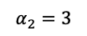
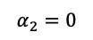
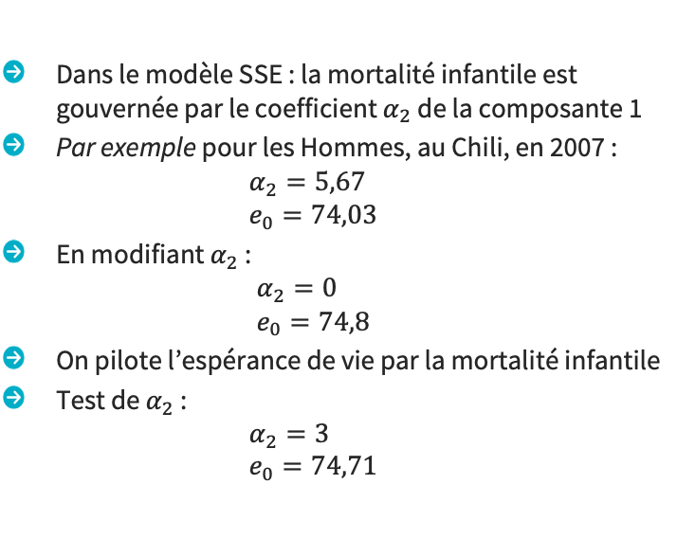
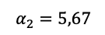
Pilotage de l’espérance de vie
Mortalité Infantile
$$α_{2}=5,67$$
Dans le modèle SSE : la mortalité infantile est gouvernée par le coefficient $α_{2}$ de la composante 1
Par exemple pour les Hommes, au Chili, en 2007 : $α_{2}=5,67$ $e_{0}=74,03$
En modifiant $α_{2}$ : $α_{2}=0$ $e_{0}=74,8$
On pilote l’espérance de vie par la mortalité infantile
Test de $α_{2}$ : $α_{2}=3$ $e_{0}=74,71$
$$α_{2}=0$$
$$α_{2}=3$$

Slide 43
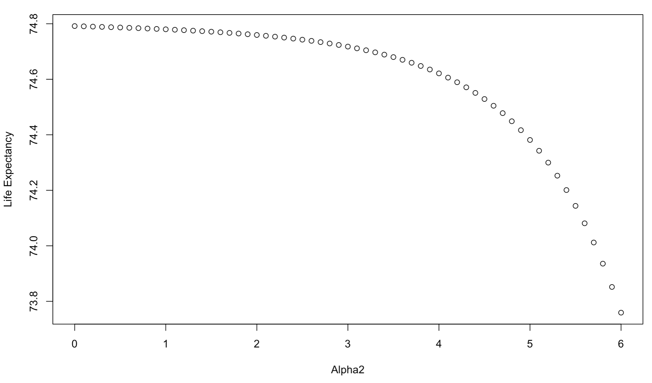
Pilotage de l’espérance de vie
Mortalité Infantile
Espérance de vie en fonction du paramètre alpha 2

Slide 44
Pilotage de l’espérance de vie
Mortalité Infantile
Courbe de mortalité en fonction du paramètre alpha 2

